Slide 1
Spring security介绍

Slide 2
安全是什么？
认证和验证（或权限控制）
“认证” 是为用户建立一个他所声明的主体的过程，（“主体”一般是指用户，设备或可以在你系统中执行行动的其他系统）。
“验证”指的是一个用户能否在你的应用中执行某个操作。 在到达授权判断之前，身份的主体已经由身份验证过程建立了。
验证成功之后就是授权了。

Slide 3
认证验证授权——spring-security
Spring Security 广泛支持各种身份认证验证模式。 这些验证模型绝大多数都由第三方提供，Spring Security 也提供了自己的一套验证功能。举个栗子：
JA-SIG Central Authentication Service (也被称为 CAS，这是一个流行的开源单点登录系统)
如果CAS不能满足你的需求，You Can You Up！

Slide 4
所谓配置
从 Spring-2.0 开始可以使用命名空间的配置方式。 使用它呢，可以通过附加 xml 架构，为传统的 spring beans 应用环境语法做补充。 命名空间元素可以简单的配置单个 bean，或使用更强大的，定义一个备用配置语法，这可以更加紧密的匹配问题域，隐藏用户背后的复杂性。 简单元素可能隐藏事实，多种 bean 和处理步骤添加到应用环境中。

Slide 5
配置分类——上下文
Web/HTTP 安全 - 最复杂的部分。设置过滤器和相关的服务 bean 来应用框架验证机制， 保护 URL，渲染登录和错误页面还有更多。最顶级配置，auto-cofig=”true“实现一套默认配置。能应用到大多数系统中，主要是自动配置了filter顺序（保留疑问）。
业务类（方法）安全 - 可选的安全服务层。
AuthenticationManager - 通过框架的其它部分，处理主体请求。通常表示为authentication-manager
AccessDecisionManager - 提供访问的决定，适用于 web 以及方法的安全。一个默认的主体会被注册，但是你也可以选择自定义一个，使用正常的 spring bean语法进行声明。
AuthenticationProviders - 验证管理器验证用户的机制。 该命名空间提供几种标准选项，意味着使用传统语法添加自定义 bean。
UserDetailsService - 密切相关的认证供应器，但往往也需要由其他 bean 需要。

Slide 6
Auto-config配置的Filter
spring security 3 设置auto-config =true时，会配置十个默认过滤器
SecurityContextPersistenceFilter
LogoutFilter
UsernamePasswordAuthenticationFilter
BasicAuthenticationFilter
RequestCacheAwareFilter
SecurityContextHolderAwareRequestFilter
AnonymousAuthenticationFilter
SessionManagementFilter
ExceptionTranslationFilter
FilterSecurityInterceptor

Slide 7
问题
DefaultLoginPageGeneratingFilter在哪儿？

Slide 8
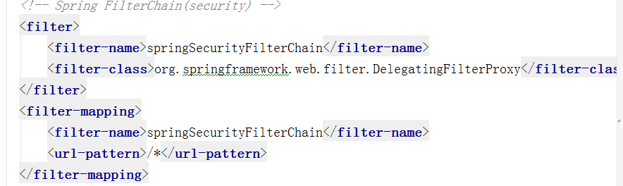
配置分类——web.xml
配置入口，

Slide 9
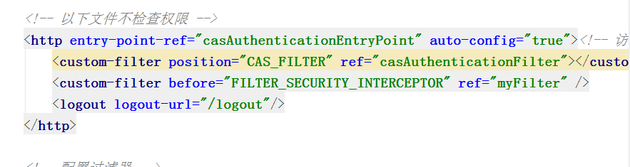
配置分类——http，顶级配置
<http>元素会创建一个FilterChainProxy 和 filter 使用的 bean。 以前常常出现的，因为 filter 顺序不正确产生的问题，不会再出现了，现在这些过滤器的位置都是预定义好的，还可以指定入口。AuthenticationEntryPoint 用于定义认证入口点。对应的配置是entry-point-ref.

Slide 10
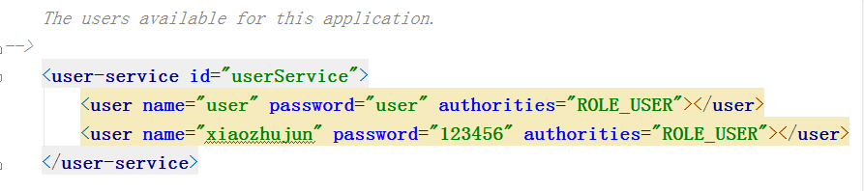
配置分类——user-service
创建了一个 ProviderManager，把 DaoAuthenticationProvider 注册到它里面
创建一个DaoAuthenticationProvider bean
创建了一个 InMemoryDaoImpl现在废弃了，大概是采用UserDetailsService

Slide 11
默认配置——auto-config
它其实是下面这段代码的缩写。
<http>
//表单登录
<form-login />
//基本认证。项目里面为什么要这么配置
<http-basic /><logout />
</http>

Slide 12
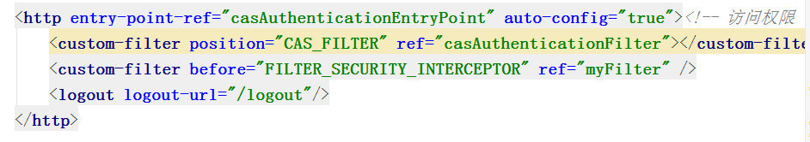
配置分类——登录界面
还记得大明湖畔的登陆界面么？
<http auto-config='true'>
<intercept-url pattern="/login.jsp*"
access="IS_AUTHENTICATED_ANONYMOUSLY"/>
<intercept-url pattern="/**" access="ROLE_USER" />
<form-login login-page='/login.jsp'/>
</http>

Slide 13
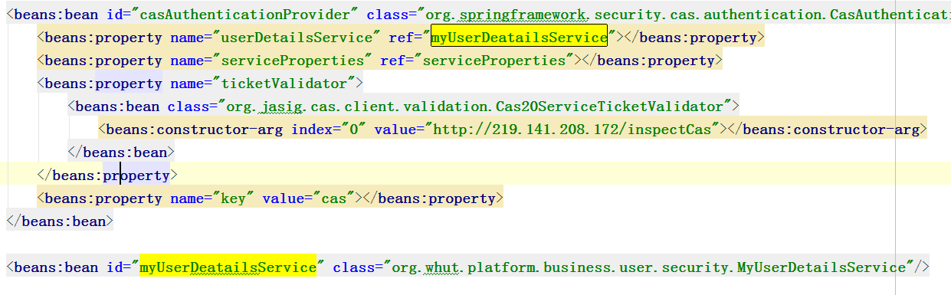
配置分类——自定义你的用户格式
如果你自定义了一个Spring Security 的 UserDetailsService 实现，在你的 application context 中名叫"myUserDetailsService"，然后你可以使用下面的验证。

Slide 14
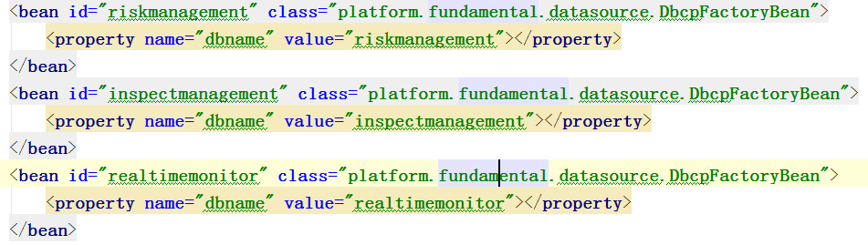
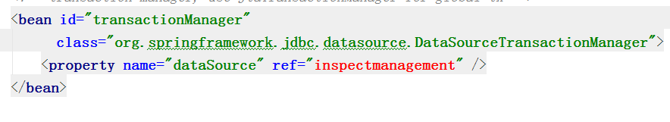
配置分类——数据库

Slide 15
MyuserDetail怎么关联上数据库的
目前看来，一切基于user-service
配置自己的'myUserDetailsService'
<authentication-manager>
<authentication-provider
user-service-ref='myUserDetailsService'/>
</authentication-manager>
配置数据库securityDataSource
<authentication-manager>
<authentication-provider><jdbc-user-service data-source-ref="securityDataSource"/>
</authentication-provider>
</authentication-manager>
这里的“securityDataSource”就是 DataSource bean 在 application context 里的名字，它指向了包含着 Spring Security 用户信息的表。

Slide 16
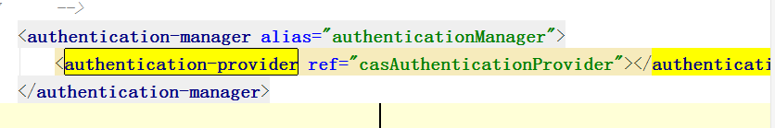
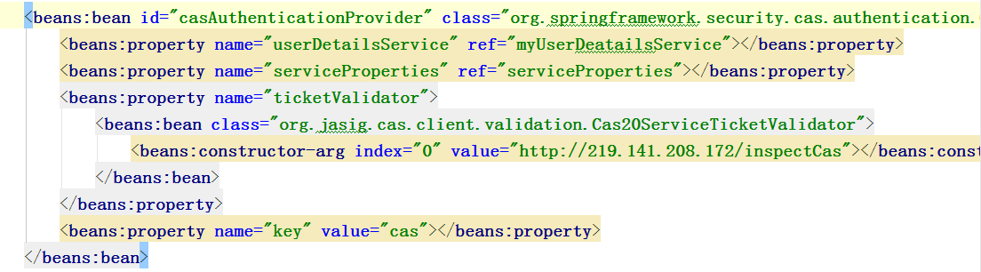
我们不会这么蠢
这里 myAuthenticationProvider 是你的 application context 中的一个 bean 的名
字，它实现了 AuthenticationProvider。

Slide 17
配置分类——加密
authentication-manager>
<authentication-provider>
<password-encoder hash="sha"/>
<user-service>
<user name="jimi"
password="d7e6351eaa13189a5a3641bab846c8e8c69ba39f"
authorities="ROLE_USER, ROLE_ADMIN" />
<user name="bob"
password="4e7421b1b8765d8f9406d87e7cc6aa784c4ab97f"
authorities="ROLE_USER" />
</user-service>
</authentication-provider>
</authentication-manager>

Slide 18
配置分类——会话
超时：
<session-management invalid-session-url="/sessionTimeout.htm" />
同步：
首先，一个监听器，让spring security获得session生存周期事件，tomcat默认保留session30分钟
<listener> <listener-class>
org.springframework.security.web.session.HttpSessionEventPublisher
</listener-class> </listener>
然后，配置：
<http>
<session-management>
<concurrency-control max-sessions="1" max-sessions="1"
error-if-maximum-exceeded="true" />
// 加上红色部分就是防止第二次登录，不加的话第二次会把第一次挤掉，session-authentication-error-url可以指定跳转页面
</session-management>
</http>

Slide 19
Session固定攻击
Session 固定攻击是一个潜在危险，当一个恶意攻击者可以创建一个 session 访问一个网站的时候，然后说服另一个用户登录到同一个会话上（比如，发送给他们一个包含了 session 标识参数的链接）。
Spring Security 通过在用户登录时，创建一个新session 来防止这个问题。session-fixation-protection ，三种选择：
migrateSession - 创建一个新 session，把原来 session 中所有属性复制到新 session 中。这是默认值。
none - 什么也不做，继续使用原来的 session。
newSession - 创建一个新的“干净的”session，不会复制 session 中的数据。

Slide 20
配置分类——Filter
你也许想把你自己的过滤器添加到链条的特定位置，或者使用一个
Spring Security 的过滤器，这个过滤器现在还没有在命名空间配置中进行支持（比如CAS）。

Slide 21
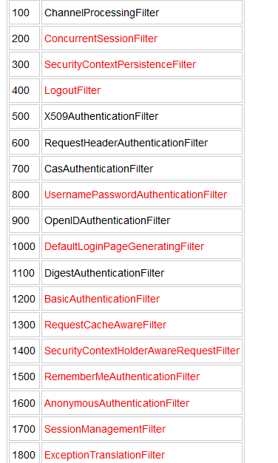
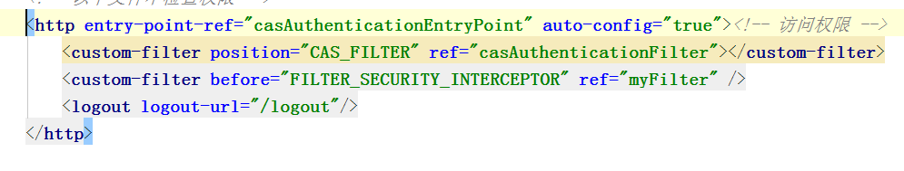
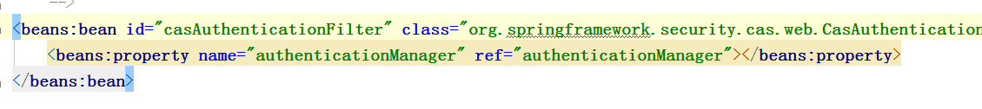

配置分类——自定义Filter
你可以把你自己的过滤器添加到队列中，使用 custom-filter 元素，使用这些名字中
的一个，来指定你的过滤器应该出现的位置，这个位置已经定好了。spring security中有20个filter，而且有默认位置如下：

Slide 22
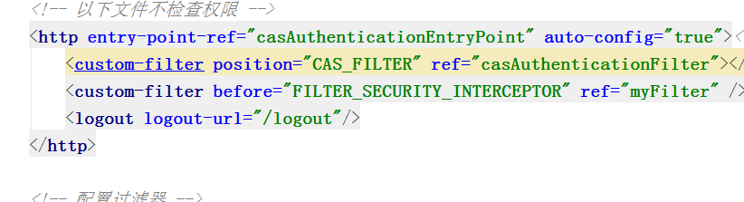
配置分类—认证过滤器
如果你没有通过命名空间，使用表单登陆OpenID 或基本认证，你可能想定义一个认证过滤器，并使用传统 bean 语法定义一个入口点然后把它链接到命名空间里，就像我们已经看到的那样。 对应的 AuthenticationEntryPoint 可以使用<http>元素中的entry-point-ref 属性来进行设置。
CAS 示例程序是一个在命名空间中使用自定义 bean 的好例子，包含这种语法。

Slide 23
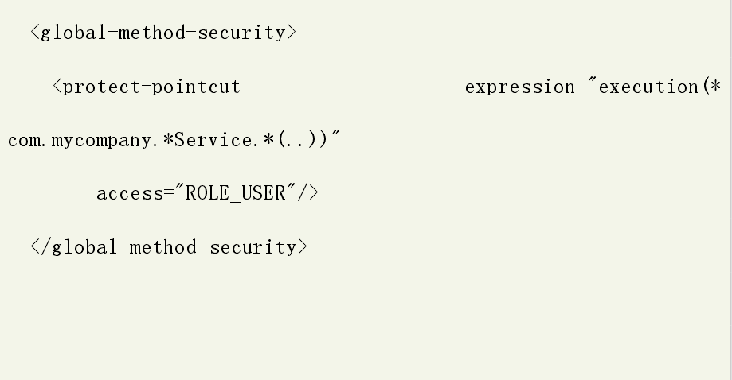
配置分类——注解
从 3.0 开始，你也可 以使用新的基于表达 式的注解 。你可以提供安全给单个 bean使 用intercept-methods来装饰 bean 的声明， 或者你可以控制多个bean。
使用 protect-pointcut 添加安全切点。
rotect-pointcut 是非常强大的，它让你可以用简单的声明对多个 bean 的进行安全声明。

Slide 24
可选配置——AccessDecisionManager,认证通过管理，内部采用Vector投票系统实现。
自定义的用户设置，需要在简单基于角色安全的基础上加一些客户化的东西。
主要在 Spring Security 中提供了验证服务，接口 是 AuthenticationManager。 通常是 Spring Security ProviderManager 类的一个实例，bean 实例被使用 authentication-manager 命名空间元素注册

Slide 25
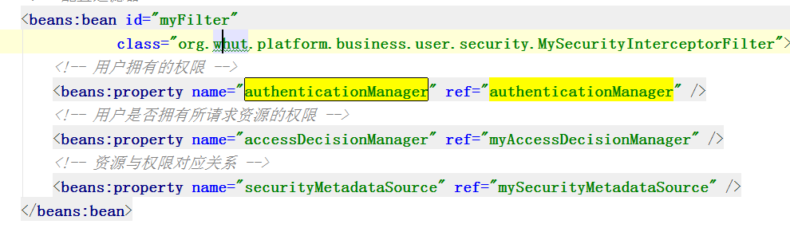
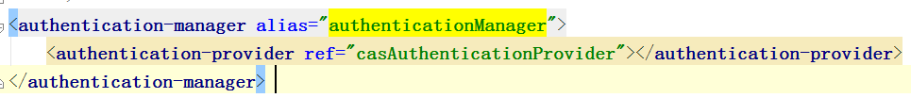
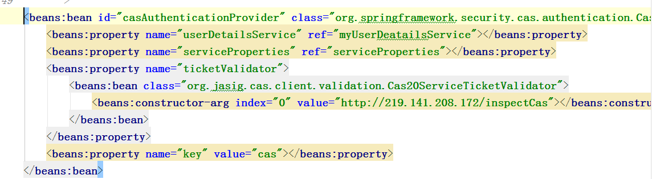
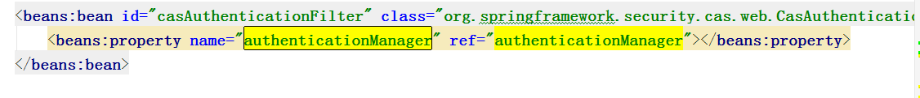
注册自己的AuthenticationProviderbean
在 ProviderManager 中，你可以使用 <authentication-provider>做这些事情，使用 ref 属性， 这个属性的值，是你希望添加的 provider 的 bean 的名字，比如：上 下 文 中 的 另 一 个 bean 可 能 需 要 引 用
AuthenticationManager。 你可以为 AuthenticationManager 注册一个别名

Slide 26
问题
spring security的认证，验证，授权过程中发生了什么？哪个机制在什么时候会起到怎样的作用?
ProviderManager
AuthenticationManager
AccessDecisionManager
Filters
userDetail
userDetailService

